Slide 1
Муниципальное казённое дошкольное образовательное учреждение «Детский сад № 10» комбинированного вида г. Карабаша
Проект «Нейропсихологические игры как средство развития познавательных процессов у детей с ОВЗ»
«Играя учимся познавать мир»
Подготовила воспитатель: И.С. Фролова
2024г.

Slide 2
Цель: создание условий для интеллектуального психомоторного развития детей.
Задачи:
- формировать зрительно-моторные координации, переключаемость, скорость реакции ;
- способствовать развитию чувства ритма, темпа;
- способствовать формированию пространственных представлений;
- способствовать развитию психических процессов: внимания, мышления, памяти;
- обеспечивать позитивное эмоционально-личностное развитие дошкольников.

Slide 3
Срок реализации проекта 1 год
Этапы реализация проекта:
1 этап- организационный (сентябрь 2022 г.)
2 этап- практический (октябрь - апрель 2022-2023гг.)
3 этап- заключительный
Участники проекта: дети логопедической группы, воспитатели, родители.

Slide 4
Предполагаемый результат:
- у ребенка сформируется ощущение собственного тела и пространства вокруг себя
- улучшится зрительно-моторная координация, способность точно направлять движение рук, пальцев;
- улучшится самоконтроль, повысится концентрация внимания;
- улучшится память;
- стабилизируется межполушарное взаимодействие.

Slide 5
Технологическая карта
Октябрь | Ноябрь | Декабрь
1.Пересыпь крупу Цель: развитие логического мышления 2. Переложи шарик Цель: развитие ориентации в пространстве | 1.Найди одинаковый предмет Цель: развитие слухового восприятия, скорости реакции 2.Упражнение с рисом (кольцо) Цель: развитии концентрации и распределения внимания мелкой моторики рук. | 1.Моталочка Цель: развитие умственных способностей и речевых навыков 2.Воображариум Цель: развитие логического мышления
Январь | Февраль | Март
1.Почеши мне спинку Цель: снятие импульсивности 2.Найди предмет Цель: развитие слухового восприятия, скорости реакции | 1.Перенеси мячик Цель: развитие мелкой моторики, общей координации и пластичности движений. 2.Разложи по цвету (макароны) Цель: развитие внимания, наблюдательности, зрительного восприятия цвета. | 1.Геометрические фигуры на песке Цель: ориентировка на плоскости, развитие мелкой моторики рук. 2.Прыжки по следам Цель: моторная ловкость и координация движений
Апрель
1.Умелые пальчики Цель: развитие межполушарного взаимодействия. 2.Лабиринт Цель: развитие пространственной ориентации, способности логически мыслить.

Slide 6
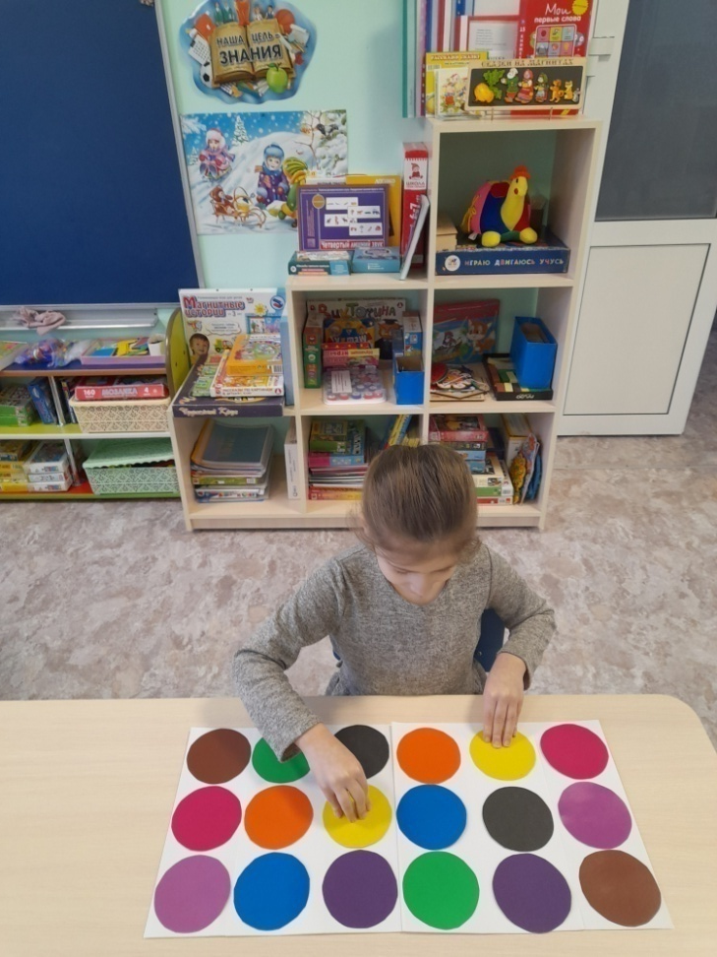
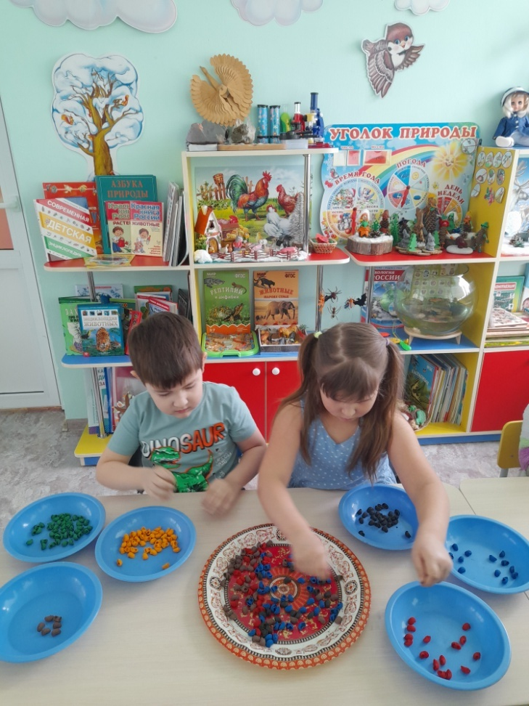
«Нейроигры на развитие мелкой моторики»
«Найди одинаковый предмет»
«Разложи по цвету»

Slide 7
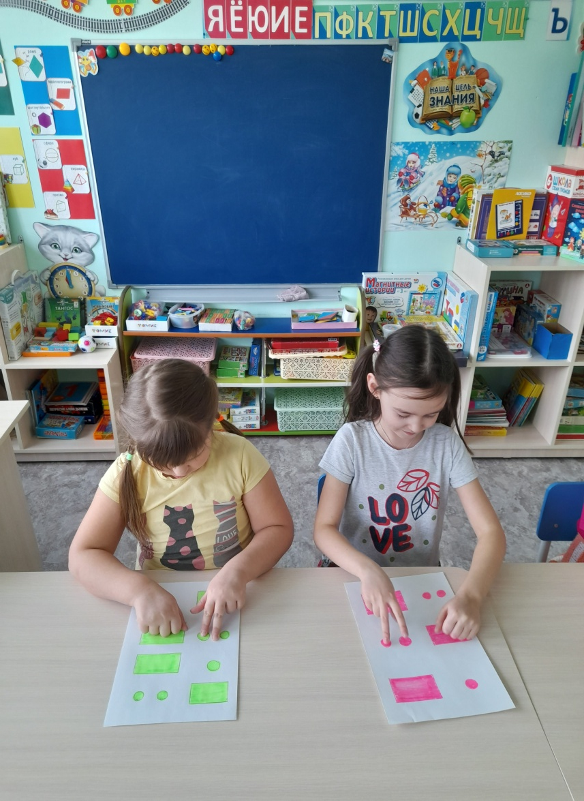
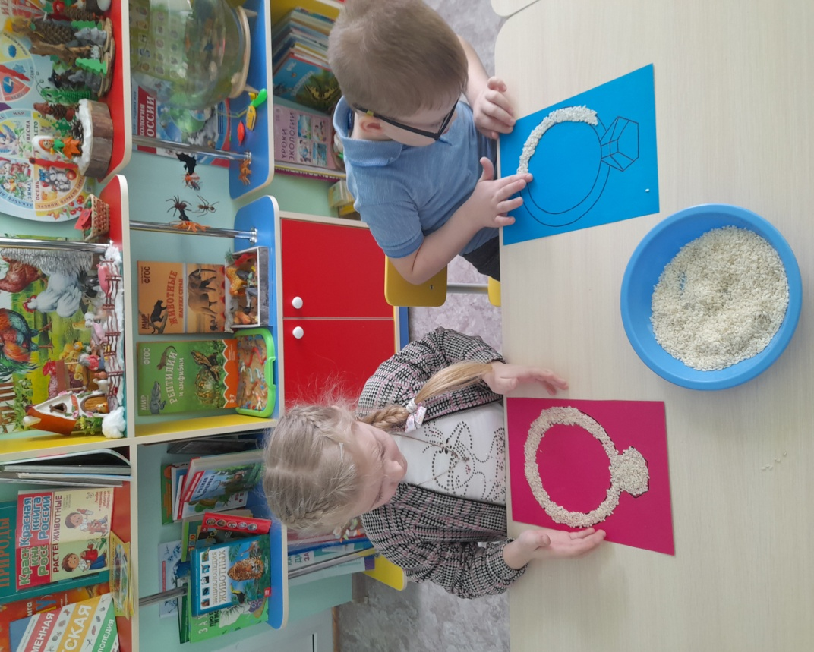
«Умелые пальчики»
«Кольцо»

Slide 8
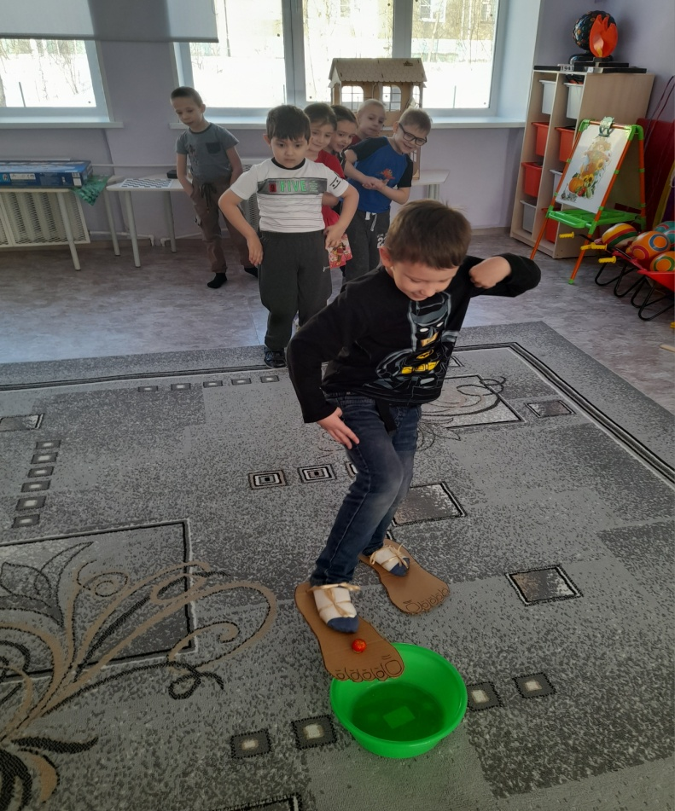
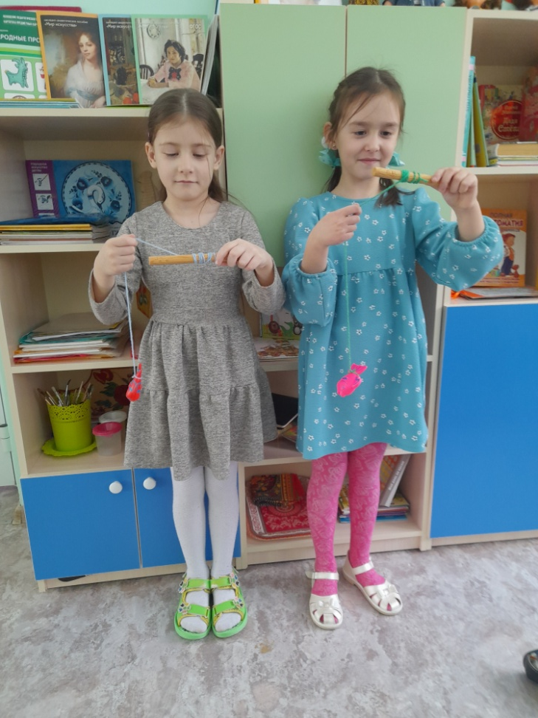
«Нейроигры на развитие физической активности детей»
«Перенеси мяч»
«Моталочка»

Slide 9
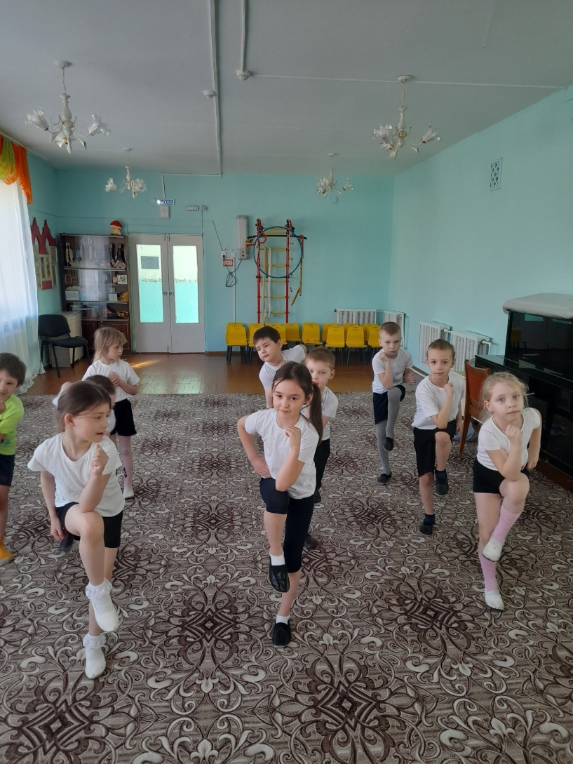
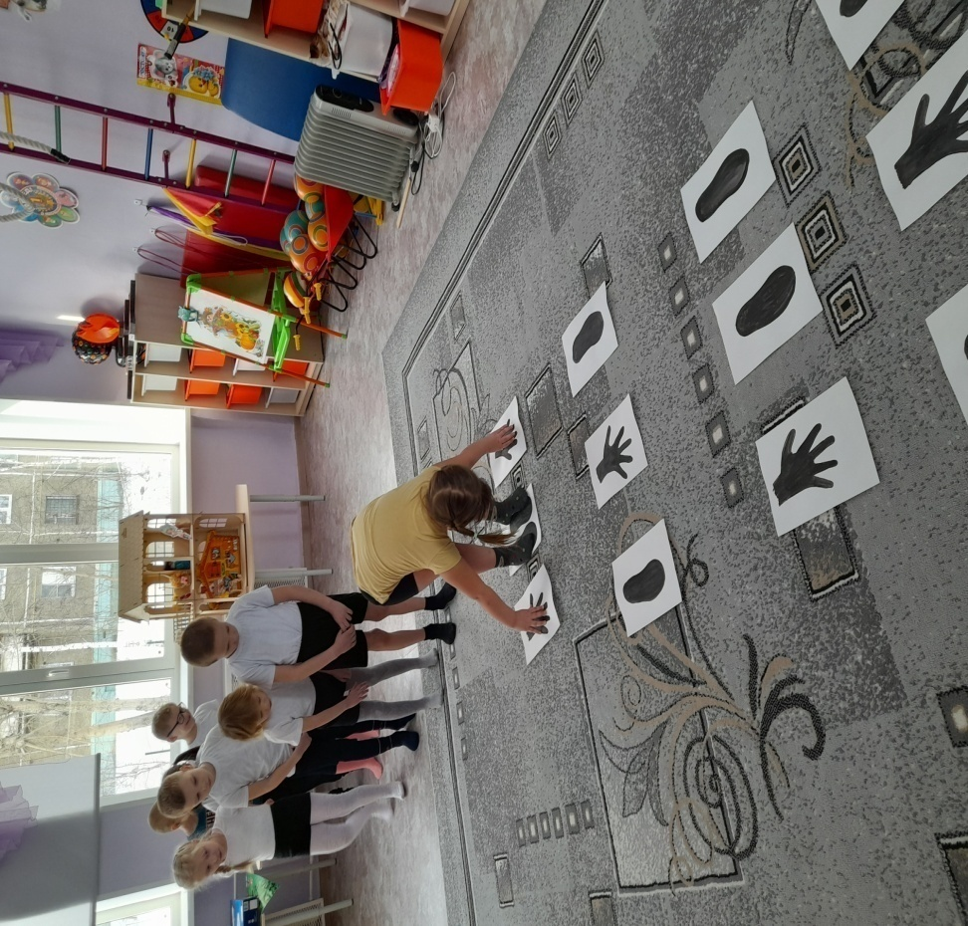
«Попробуй повтори»

Slide 10
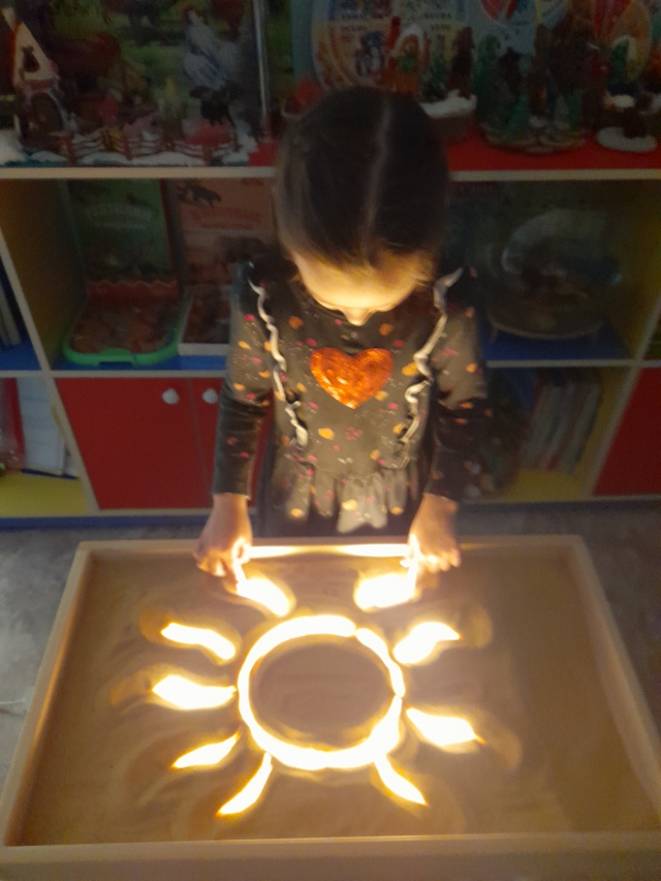
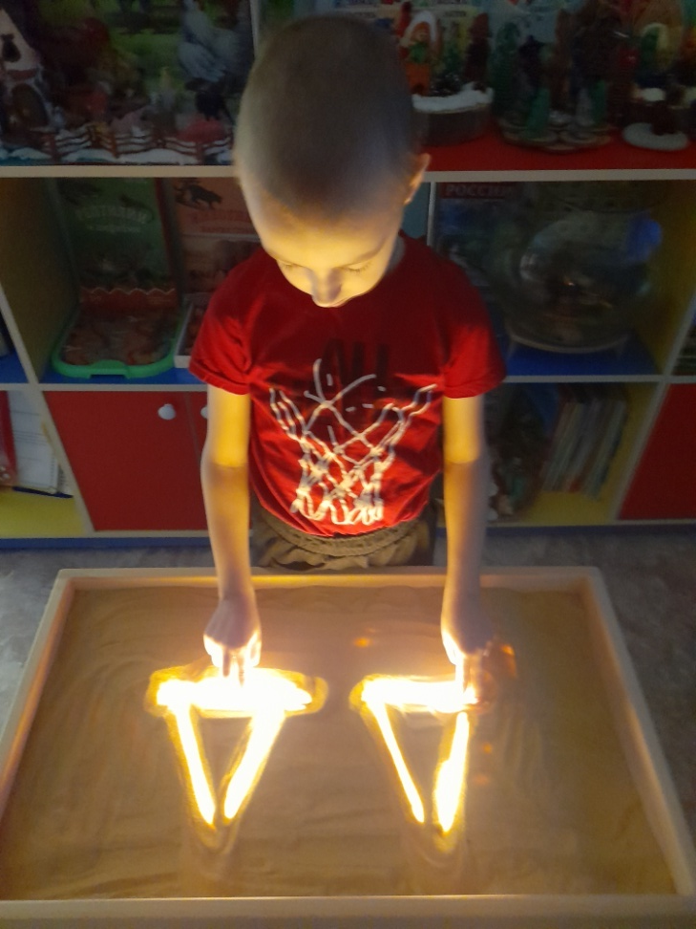
«Нейроигры на развитие симметричных и асимметричных движений»
«Геометрические фигуры на песке»

Slide 11
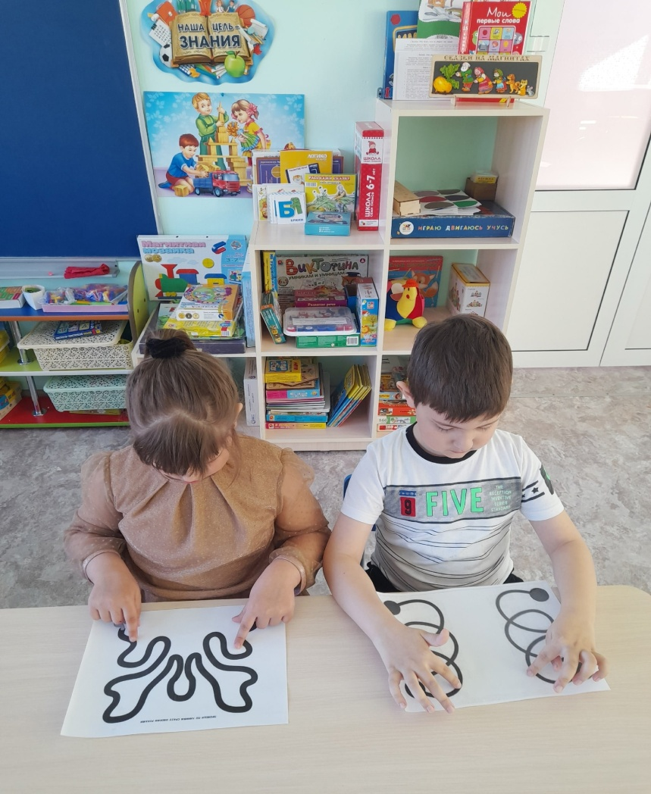
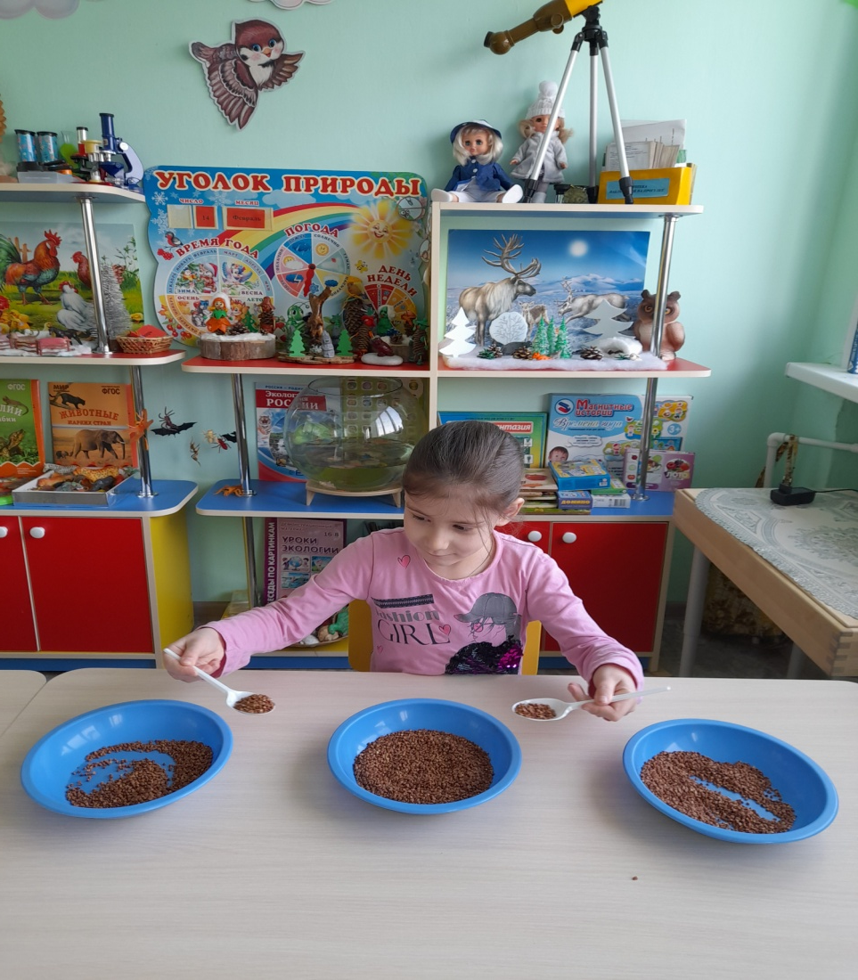
«Разложи крупу»
«Лабиринт»

Slide 12
Мониторинг
2022-2023 учебный год

Slide 13
Литература
1. Горбатая, Е. В. Нейропсихологический подход в работе с детьми с задержкой психического развития / Е. В. Горбатая, А. А. Мошнякова. — Текст: непосредственный // Молодой ученый. — 2021. — № 11.1 (353.1). — С. 52-54.
2. Колганова В.С., Пивоварова Е.В. Нейропсихологические занятия с детьми. - М.: Айрис-пресс, 2015.
3. Нейропсихологические игры и упражнения как средства преодоления трудностей учения / Сост. И.А. Трутанова. 2018. – 19 с. [Электронный ресурс].
Праведникова И.И. Нейропсихология. Игры и упражнения. – Москва: ФЙРИС-пресс, 2018. – 112 с.
4. Семенович А. В. Введение в нейропсихологию детского возраста. — М.: Генезис, 2005.
5. Телепнева Н. А., Чехлыстова Т. Ю., Галуцкая М. Ю. Нейрогимнастика в коррекционно-развивающей деятельности с детьми дошкольного возраста с тяжёлыми нарушениями речи // Актуальные исследования. 2021. №50 (77). С. 119-121.

Slide 14
Муниципальное казённое дошкольное образовательное учреждение «Детский сад № 10» комбинированного вида г. Карабаша
Проект «Нейропсихологические игры как средство развития познавательных процессов у детей с ОВЗ»
«Играя учимся познавать мир»
Подготовили воспитатели: И.С. Фролова
К.С. Желтова
2022-2023гг.

